Slide 1
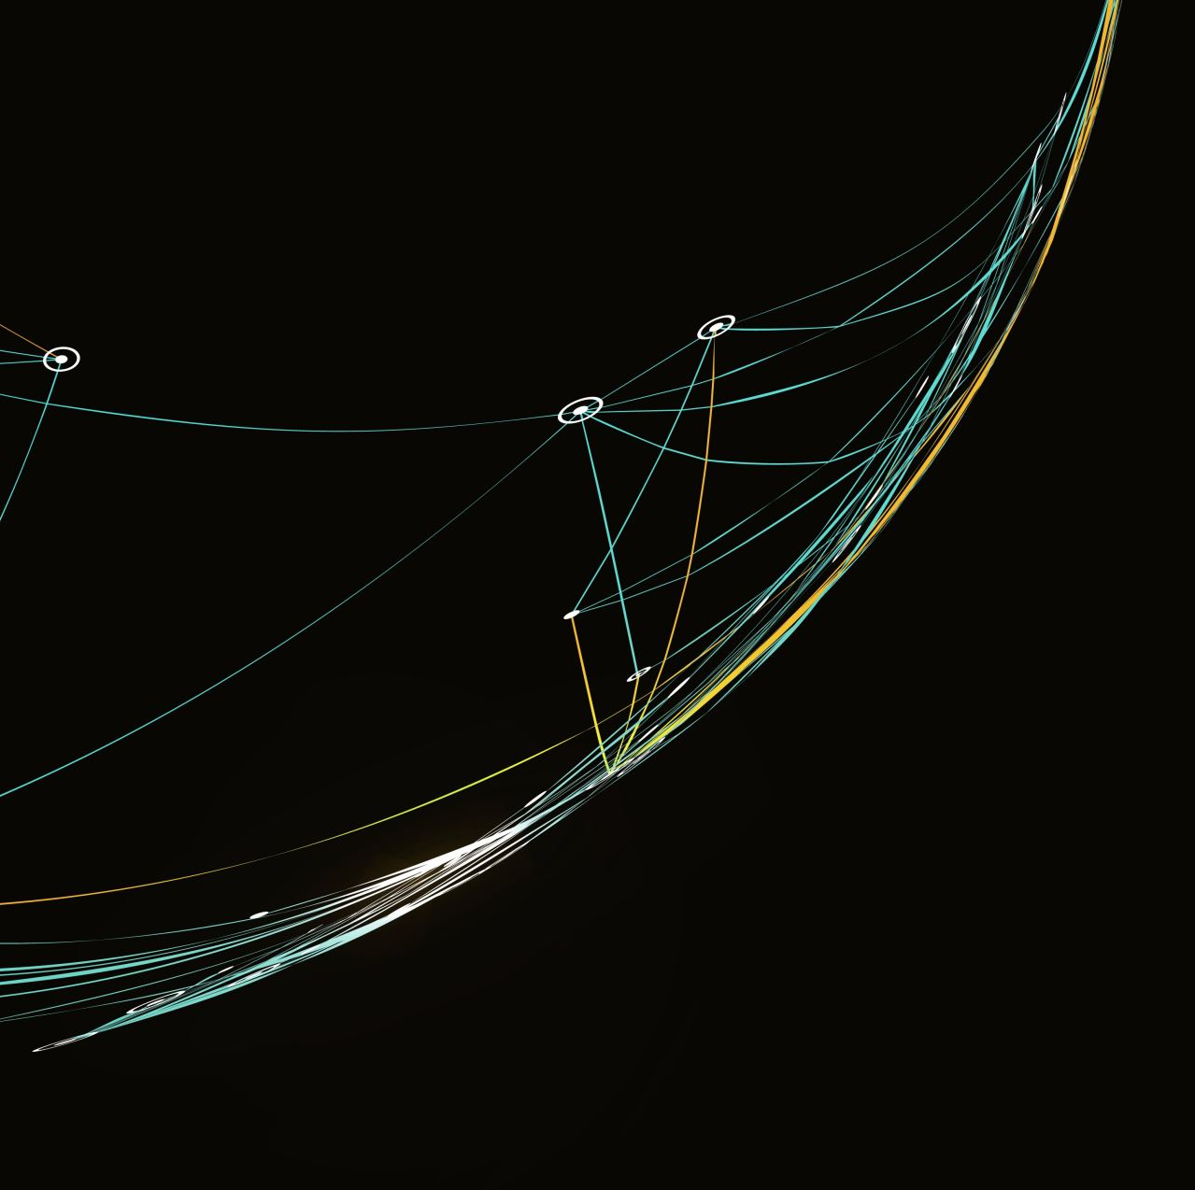
Работы по монтажу кабельных трасс коллайдера.

Slide 2
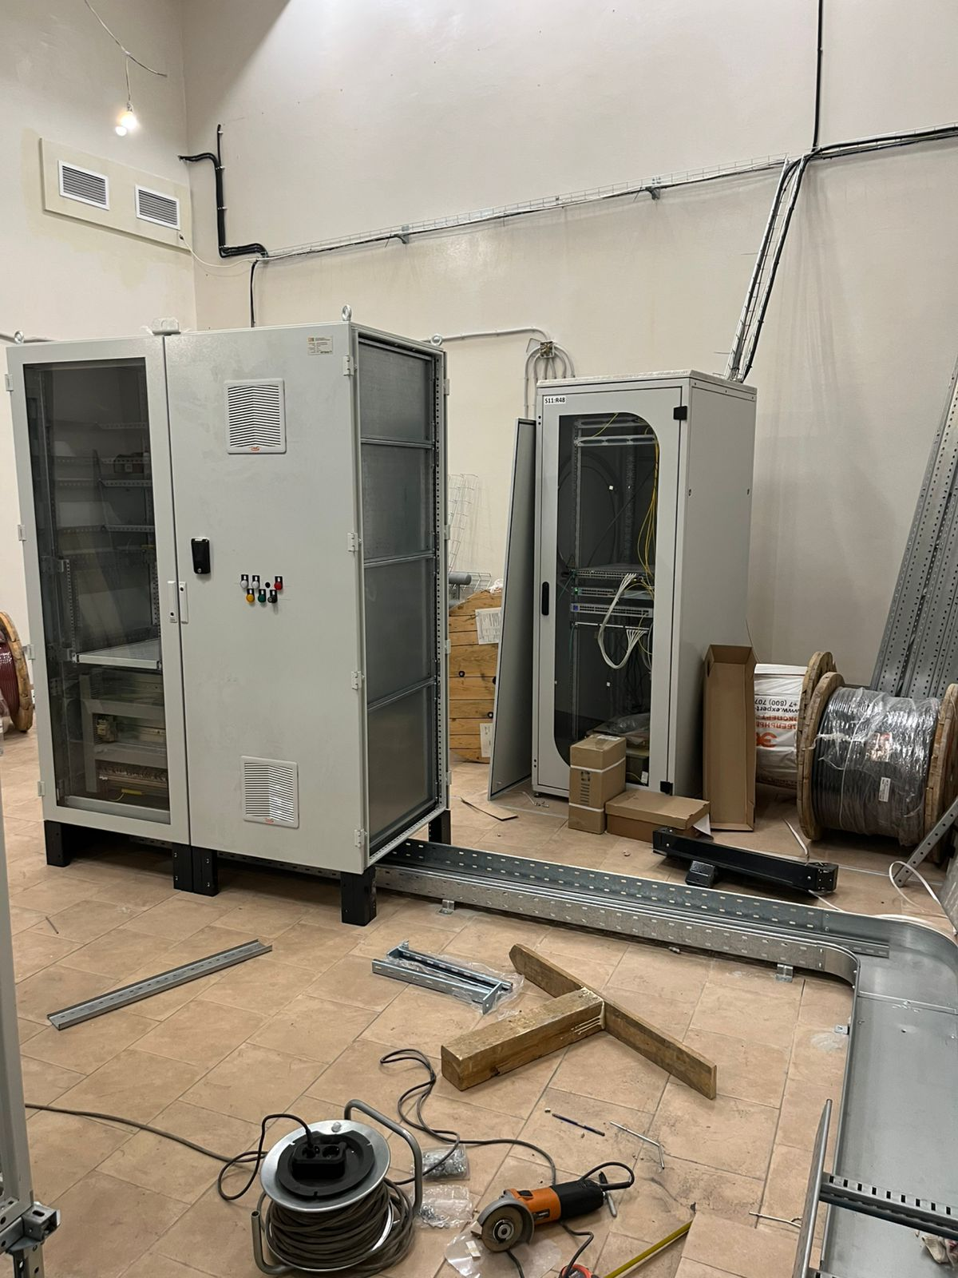
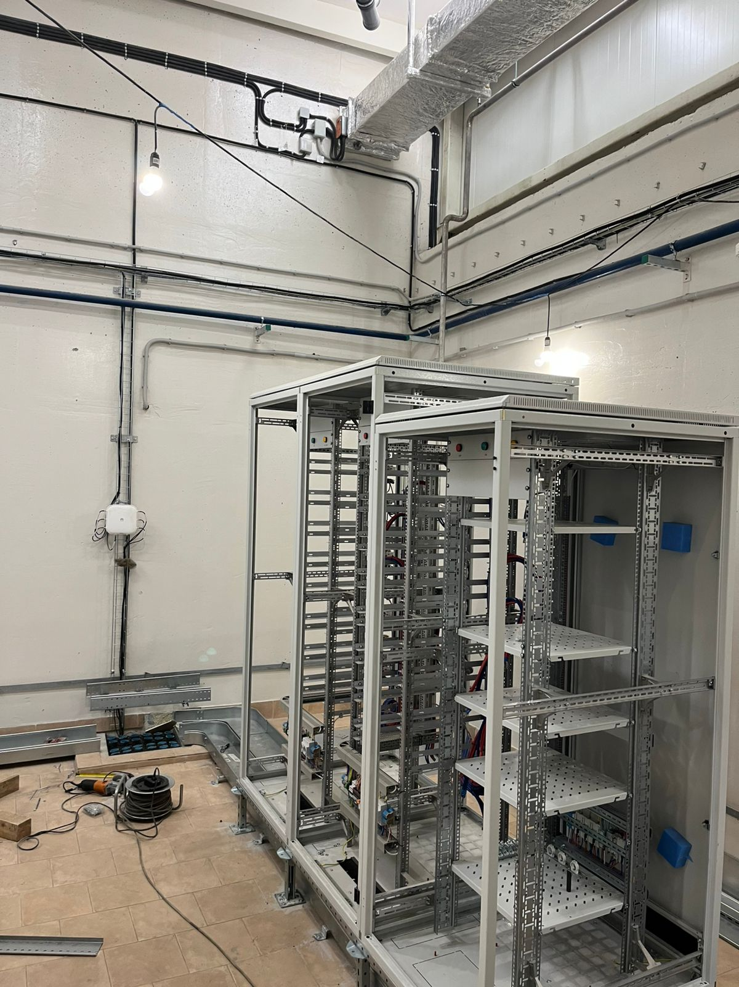
Кабельные трассы в помещении 120/1 коллайдера
1. Работы в помещении 120/1 по установке шкафов и прокладке кабельных трасс закончены.
2. Кабели на корректора, термометрию подготовлены к прокладке.
3. Вакуумные кабели не готовы, т.к большей части их нет в наличии.
4. Так как внутри коллайдера ведутся работы в области прокладки кабеля нам перенесли сроки на следующую неделю.
5. Прокладка кабелей из комнаты до коллайдера займет около недели (необходимо поднять 60м пола рифленки1 лист 120 кг. внутри коллайдера, проложить кабель а потом закрыть (фото)
Предложения
1. Нужно согласовывать временные рамки для подобных работ, планировать заранее время и не допускать простоев по работе.

Slide 3
Что касается кабельных трасс из помещений коллайдера 1. На рис. ниже показаны области прокладки кабеля из каждого помещения коллайдера 2. Как видите нужно поднимать очень большое количество пола для прокладки кабелей. 3. Проекты на каждое помещение коллайдера выполнены, но в связи с нашими пожеланиями (фальшпола, расположения, функционирования кабельных трасс) часть комнат находиться на стадии допроектирования. 4. Далее эти проекты нужно будет согласовать и сделать сметы на каждую комнату. 5. Закупить необходимый материал и соответственно сделать ТЗ. 6. Пригласить фирму на выполнение работ по монтажу и прокладке кабельных трасс. 7. На данный момент у меня есть две фирмы, точно, которые могут выполнить эту работу. (ДССЕ и Искра, может быть придется привлечь ЭППТ) 8. Есть предложение поделить прокладку кабелей между фирмами на западную и восточную сторону. Однако, по договору у нас сумма здесь не должна превышать 2 млн. А получается как показал расчет сметы на помещение 120/1 сумма составила 1,6 млн. . Т.е. договоров таких может быть не меньше 10. 9. Кабельный журнал по всем помещениям готов, однако я сейчас пересчитываю длины кабелей уже по проекту помещений и окончательной расстановки шкафов. Практически, в каждой комнате кабелей не меньше 200 шт. Таких комнат более 40 шт. Все это делается вручную.

Slide 5
Кабельные трассы защиты от срыва сверхпроводимости
1. Договор заключен, Все разрешения на работы получены. Прошу заметить, чтобы получить все разрешения на работы мне вместе с представителем Искры понадобилось около месяца. Что вообще не входит в мои обязанности.
2. Договор заключали больше чем полгода. Ну это так между прочим, лирика.
По работам.
1. Отверстия для подготовки кабельных трасс в основном все сделаны.
2. Кабельные трассы определены, материал заказан, ДКС обещали, что на следующей неделе материал будет.
3. Основные проходки сделаны и сейчас идут земельные работы про прокладке закладных труб между северной и южной частью коллайдера.
4. На следующей неделе планируется подготовка кабелей к прокладке по кабельным трассам (нарезка, маркировка и т.д)
5. Как только материал приедет работы начнутся в полную силу. Однако, опять нужно будет поднимать полы в коллайдере для прокладки кабеля и это будет уже не 40 метров а порядка 100м.
6. Нужно будет организовывать расписание по прокладке кабеля внутри коллайдера.
7. Нужно будет установить и прокинуть кабели от шкафов коммутации до датчиков на коллайдере. Михаил Петров сейчас готовит ТЗ на эту работу.
Все работы в этом проекте выполняет фирма Искра Технологии.

